Slide 1

QUBE – Hálózati
Bemutató
Gábriel Milán · Nyári Patrik
HÁLÓZAT ÉS SZOLGÁLTATÁS
2026

Slide 2
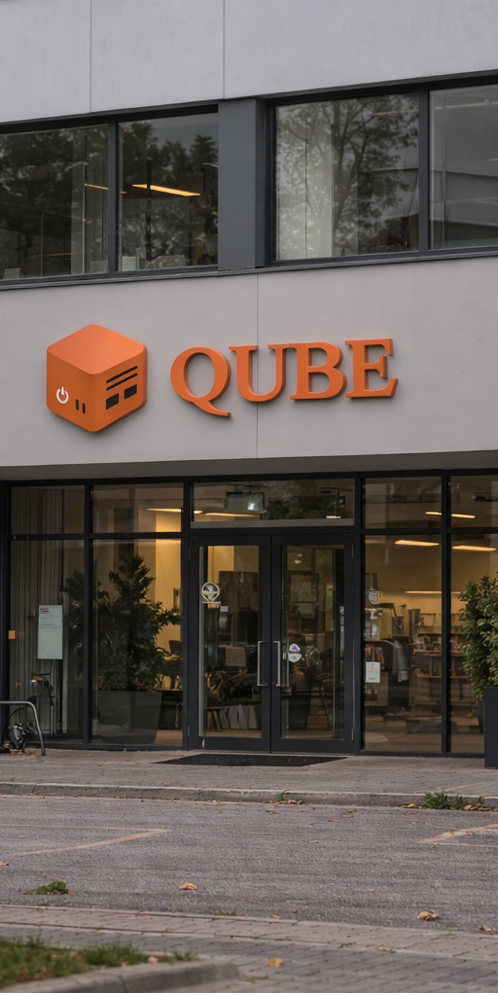
Cégünkről
Győr – Gyártás
Székesfehérvár – Központ
Modern gyártóbázis, kompakt mini PC-k előállítása
Irodai és fejlesztési központ, IT infrastruktúra
Nyíregyháza – Bolt
Kiskereskedelmi telephely, termékbemutató és értékesítés
A QUBE MiniPC Kft. megbízható, helyben gyártott technológiai megoldásokat kínál otthoni és üzleti felhasználók számára.

Slide 3
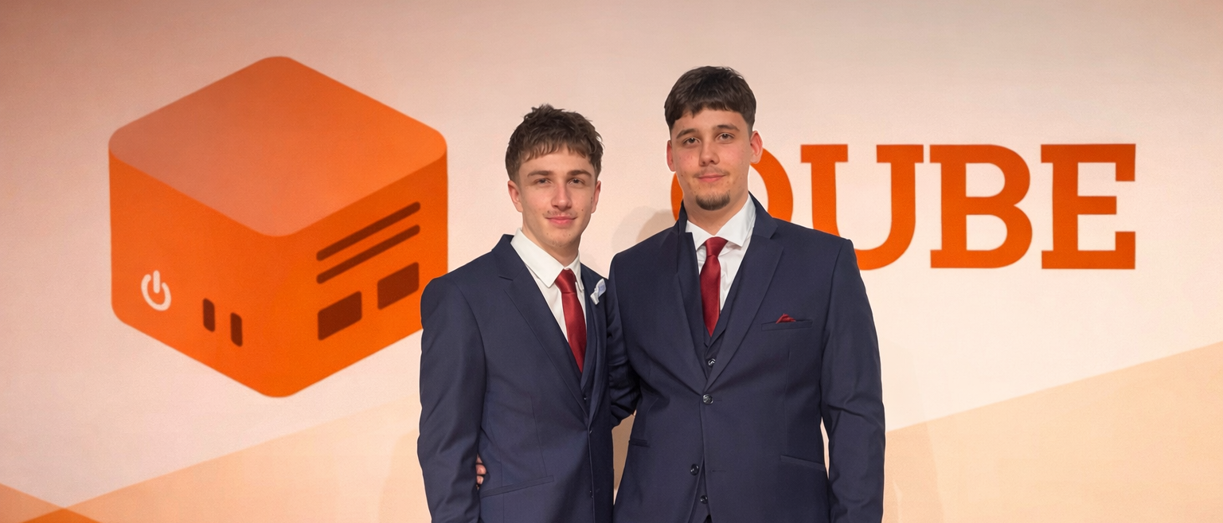
Projekt és Csapat
Gábriel Milán
Nyári Patrik
Windows szerverek
Linux szerverek
Szerverszolgáltatások
Tesztelés
Hálózat tervezés
Hálózat felügyelet
Automatizáció
Dokumentáció
Projekt célja
Korszerű, biztonságos és redundáns IT infrastruktúra kialakítása a gyártási, irodai és kereskedelmi folyamatok támogatására
Projektmenedzsment
Fájlmegosztás és verziókövetés GitHub-on, feladatkövetés GitHub Projects felületen.
Problémák
Fő nehézség: OSPF-hurok a KÖZPONT két routere között. Statikus útvonalakkal megoldva.

Slide 4
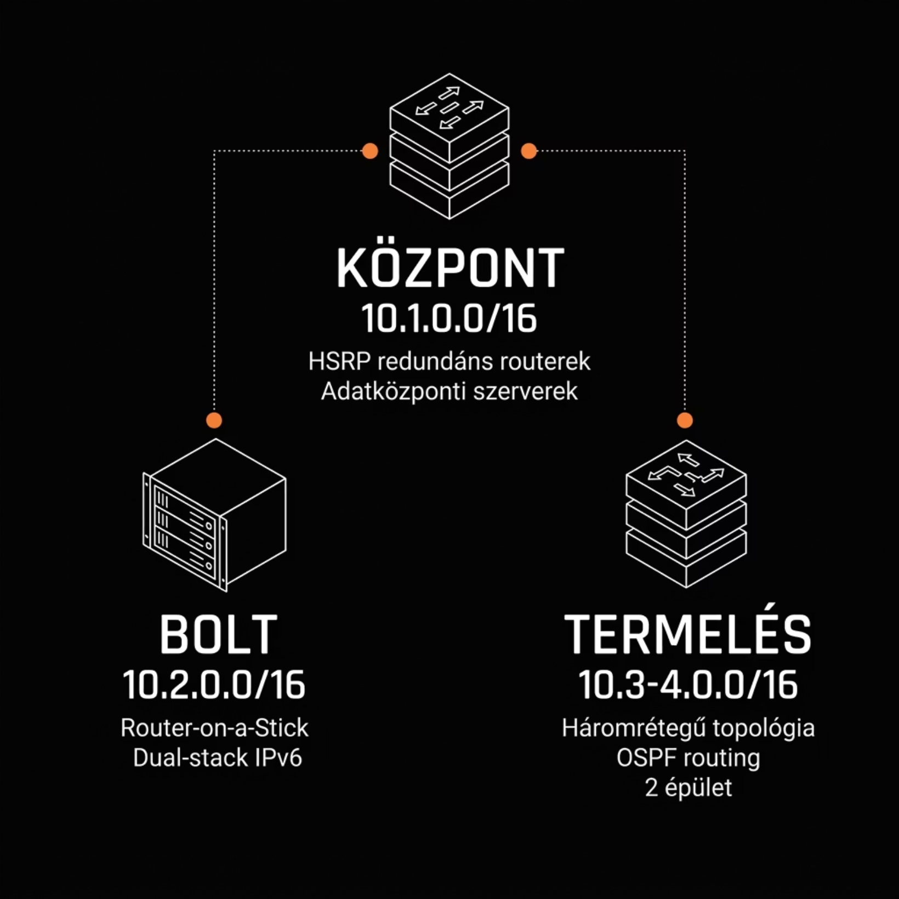

Hálózati Topológia és IP Címzés
Három telephely
A KÖZPONT látja el a hálózat legfőbb feladatait és biztosítja a többi telephely számára, legredundásabb és biztonságosabb.
A TERMELÉS 2 épületet foglal magába és három rétegű topológiára épül. A BOLT egy egyszerű, dualstack hálózat.
IPv4 logika
Privát 10.0.0.0/8 hálózat, telephelyenként /16-os alhálózatok:
KÖZPONT: 10.1.0.0/16
BOLT: 10.2.0.0/16
GYÁRTÁS: 10.3.0.0/16
CSOMAGOLÁS: 10.4.0.0/16
IPv6 – Dual Stack (BOLT)
Tesztjelleggel dual-stack topológia, SLAAC-alapú kiosztás a 2a02:abcd:1234::/48 tartományból.

Slide 5
VLAN Szegmentáció
Minden telephelyen részletesen szegmentált VLAN struktúra biztosítja a forgalom elkülönítését, a biztonságot és a skálázhatóságot. A 999-es VLAN natív, a 150-es ADMIN VLAN a menedzsmenthez, a 200-as GUEST VLAN a vendégeknek.
KÖZPONT
BOLT
IT, Reception, Management
HR, Marketing, Logisztika
Fejlesztés, Ügyfélszolgálat
Guest, Admin, Native
Kassza, Iroda, Raktár
Security (kamerák)
Guest, Admin, Native
IPv4 + IPv6 dual-stack
GYÁRTÁS
CSOMAGOLÁS
IT, Reception, Management
Office, Production (PLC-k)
Warehouse, Guest, Admin
IT, Reception, Management
Logisztika, Packing (PLC-k)
Warehouse, Guest, Admin

Slide 6
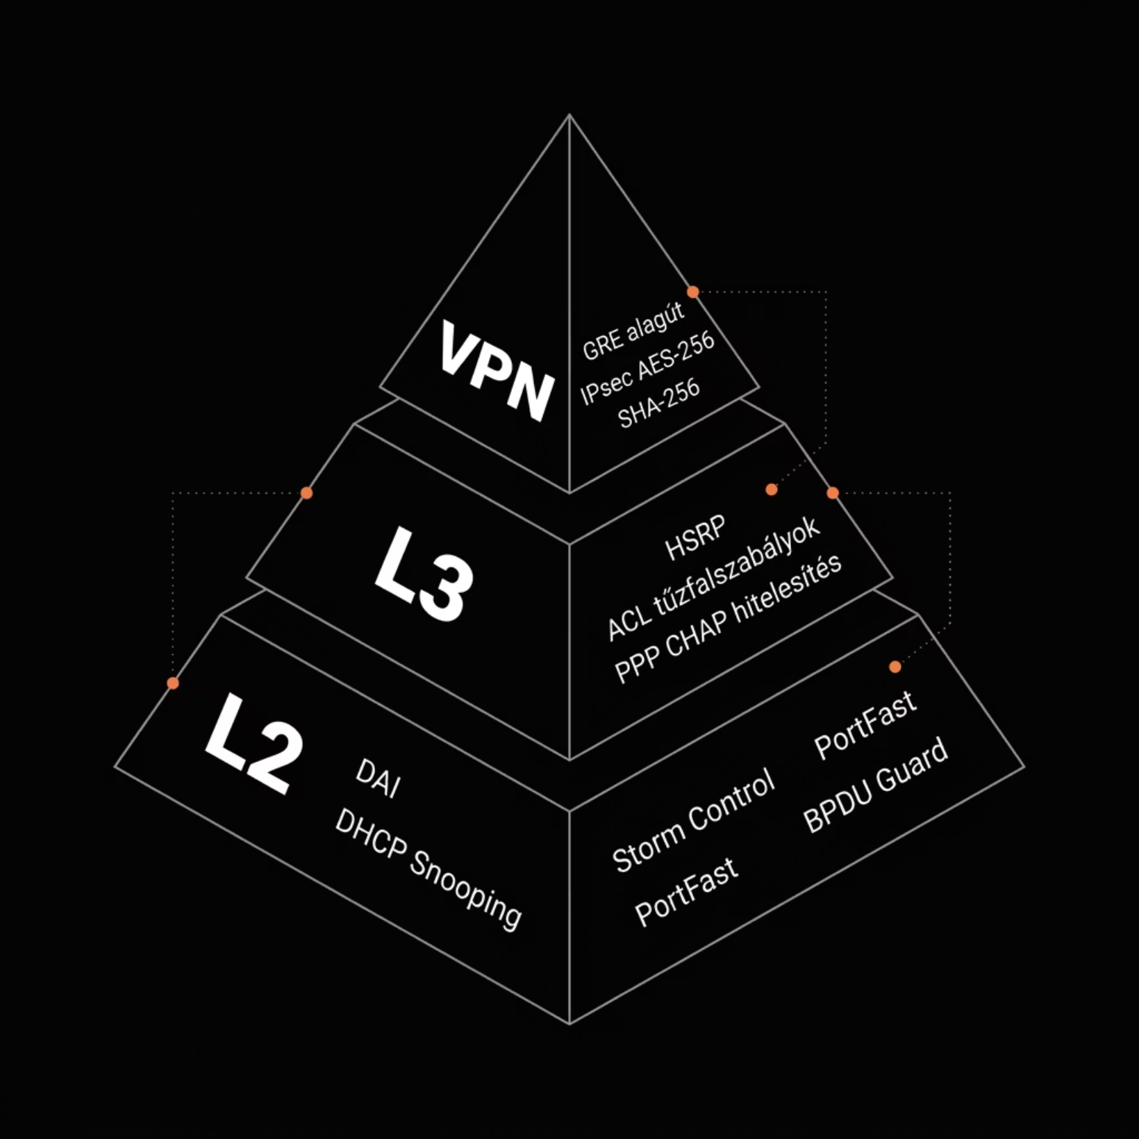
Redundancia és Biztonság
L2 Redundancia
Rapid PVST – VLAN-onkénti feszítőfa, gyors topológiaváltás. EtherChannel (LACP) – 2 fizikai port logikai linkké aggregálva, növelt sávszélesség és redundancia.
L3 Redundancia – HSRP
A KÖZPONT két routere virtuális átjárót biztosít. A forgalom VLAN-onként megoszlik a két router között; meghibásodás esetén automatikus átvétel.
Hálózatbiztonság
DAI – ARP-spoofing elleni védelem
DHCP Snooping – hamis DHCP szerver tiltása
Storm Control – broadcast limit 40%
PortFast + BPDU Guard – gyors csatlakozás, jogosulatlan switch tiltása
SSH + titkosított jelszavak – eszközbiztonság

Slide 7
Site-to-Site Kapcsolat és Forgalomirányítás
GRE Alagút
KÖZPONT és BOLT között két független GRE tunnel (Tunnel1: 192.168.100.x, Tunnel2: 192.168.200.x). Ha az egyik kiesik, a másik átveszi a forgalmat.
IPsec VPN Titkosítás
GRE fölé IPsec réteg: AES-256 titkosítás, SHA-256 hash, előre megosztott kulcs. MTU csökkentve a fragmentáció elkerülésére.
Forgalomirányítás
WAN felé statikus alapértelmezett útvonalak. BOLT–KÖZPONT között statikus tunnel-útvonalak prioritással. TERMELÉS telephelyen OSPF dinamikus routing MD5 hitelesítéssel.
NAT / PAT
KÖZPONT: statikus NAT szervereknek + dinamikus overload pool (204.231.55.0/26). BOLT és TERMELÉS: PAT overload egyetlen publikus IP-re.

Slide 8




Szerverszolgáltatások
Windows Szerver
Linux Szerver
Zabbix Szerver
Active Directory (SSO, OU struktúra)
GPO – jelszóházirend, szoftvertelepítés
DHCP, DNS, IIS webszerver
SMB fájlmegosztás (U: és S: meghajtók)
RADIUS (FreeRADIUS) – Wi-Fi hitelesítés
NTP időszinkronizáció (Stratum 2)
TFTP – eszközkonfiguráció mentés
SSH – biztonságos távoli elérés
SNMP + Agent alapú monitorozás
E-mail riasztások kritikus eseményekre
Python + SSH automatizáció (autosave.py)
Grafikus konfiguráló eszköz (qube_conf.py)
Napi 03:00-kor automatikus konfigurációmentés TFTP-re és szervermentés – Disaster Recovery biztosítva.

Slide 9
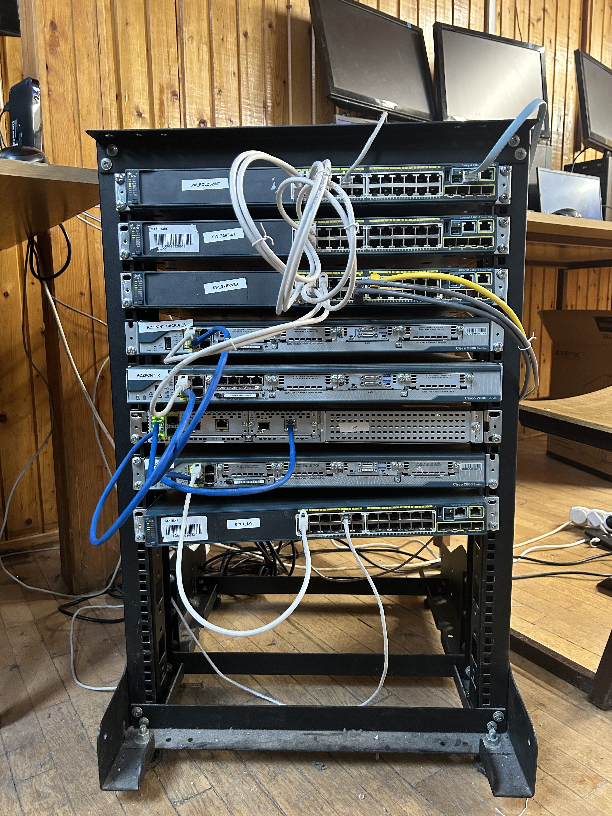

Prototípus és Tesztelés
A prototípus a Győri Jedlik Ányos Technikumban valósult meg, 5 napon át. Valós Cisco eszközök + VirtualBox virtualizált szerverek, szimulált ISP routerrel összekötve.
✅ Beépítve
STP, EtherChannel, HSRP, DAI, DHCP Snooping, ACL, NAT, GRE, statikus routing, AD, DHCP, DNS, IIS, fájlmegosztás, NTP, Zabbix, automatizáció, dual-stack
⚠️ Részben / Nem
Dinamikus OSPF routing – nem beépítve. Wi-Fi VLAN szegmentálás – részben. IPsec, CHAP, SSH router menedzsment – eszközkorlátok miatt kihagyva.
Részletes tesztelési dokumentáció: QUBE_tesztelesi_dokumentacio.pdf · Bemutató videó: QUBE_prototipus.mp4

Slide 10
KÖSZÖNJÜK A FIGYELMET!
Gábriel Milán · Nyári Patrik
HÁLÓZAT ÉS SZOLGÁLTATÁS
2026

